Slide 1
第十五章 免疫应答之六：免疫调节

Slide 2

你知道 此刻你的手上 有多少个细菌吗?

Slide 3

一双未洗过的手上最多有80万个细菌
一克指甲垢里藏有38亿个细菌
将手洗干净还有182种细菌

Slide 4
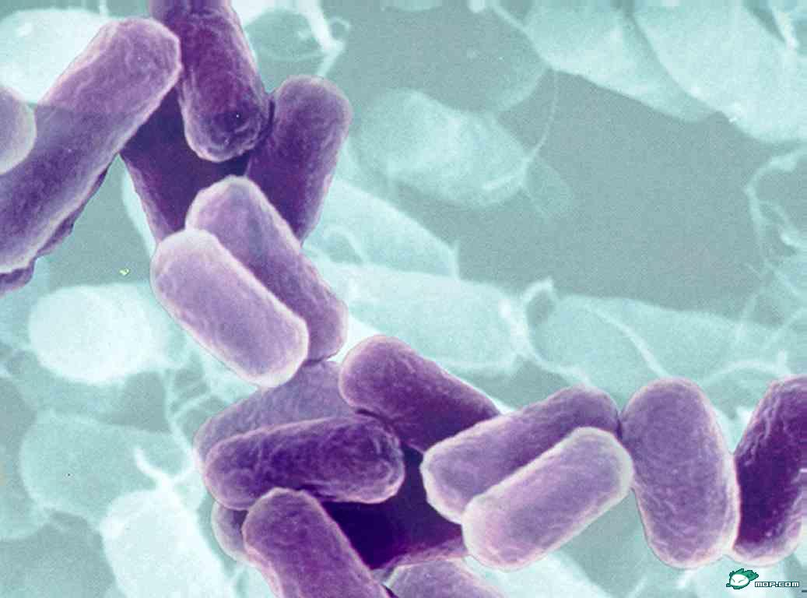
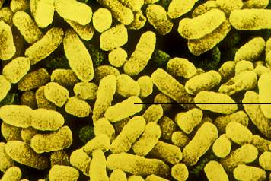
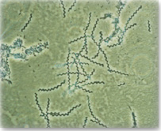
细菌无处不在！！

Slide 5
问题探讨
能使人生病的细菌、病毒等几乎无处不在，我们的身体无时无刻不处在病原体的包围之中。但通常我们却并未感到不适。

Slide 6

免疫调节

Slide 7
一、免疫系统的组成
免疫器官
（胸腺、骨髓、扁桃体、淋巴结、脾）
（免疫细胞生成、成熟或集中分布的场所）
免疫系统
吞噬细胞等
免疫细胞
（迁移到胸腺中成熟）
T淋巴细胞
（发挥免疫
作用的细胞）
淋巴细胞
B淋巴细胞
（骨髓中成熟）
(由造血干细胞分裂分化而成）
免疫活性物质：
抗体、淋巴因子、溶菌酶等

Slide 8
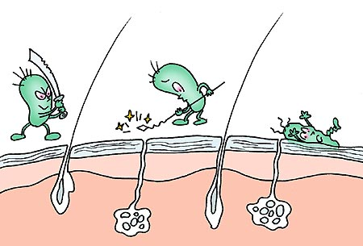
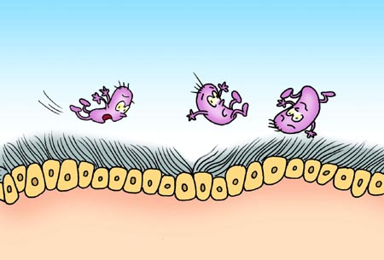
二、免疫系统的防卫功能
第一道防线:皮肤和黏膜
皮肤的保护作用
呼吸道黏膜上纤毛的清扫作用

Slide 9
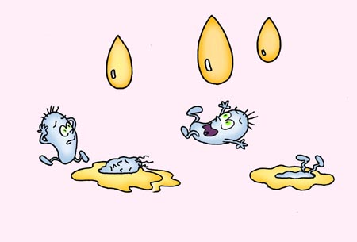
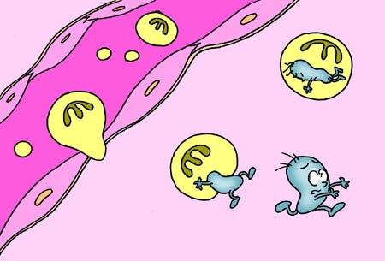
第二道防线:体液中的杀菌物质和吞噬细胞
溶菌酶的作用
吞噬细胞的作用

Slide 10
那么前两道防线都被突破以后怎么办？
第三道防线

Slide 11
第三道防线是如何发挥作用的？
抗原
进入人体
被体液中相应的抗体消灭
被相应的
免疫细胞消灭
体液免疫
细胞免疫

Slide 12
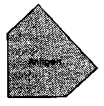
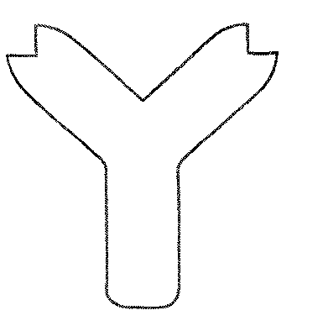
抗原：能够引起机体产生特异性免疫反应的物质。
抗体：机体受抗原刺激后产生的，能与该抗原发生特异性结合的具有免疫功能的球蛋白。
×
√
抗原
抗体
抗体的分布：
1）血清（主要）
2）组织液及外分泌液

Slide 13
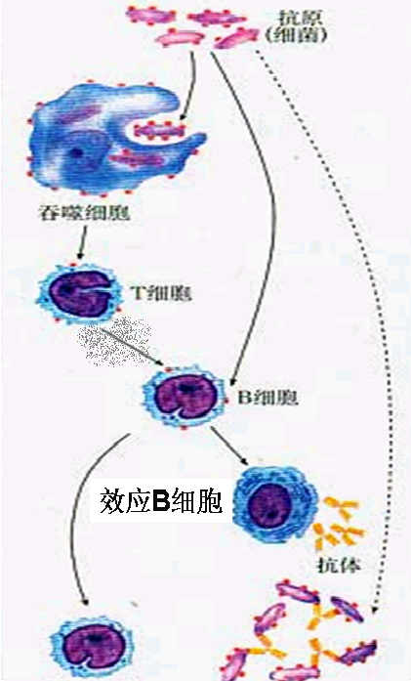
一、体液免疫的过程（内环境中）
抗原
主要靠浆细胞产生的抗体与抗原结合起作用
少
数
直
接
刺
激
吞噬细胞（摄取、处理）
呈递抗原
T细胞
淋巴因子
B细胞
淋巴因子
增殖分化
记忆细胞
（寿命长）
浆细胞
二次免疫
产生
抗体
抗原—抗体特异性结合
8

Slide 14
有些微生物如病毒和有些致病细菌是寄生在宿主细胞中的，而抗体是不能进入宿主细胞的，那么机体如何消灭这些病原体呢？

Slide 15
二、细胞免疫的过程（细胞内）
抗原
主要靠效应T细胞直接接触靶细胞起作用
二次免疫
吞噬细胞（摄取、处理）
呈递抗原
T细胞
增殖分化
记忆细胞
效应T细胞
分泌
密切接触
淋巴因子
靶细胞
增强免疫效应
靶细胞裂解死亡
病原体释放
10

Slide 16
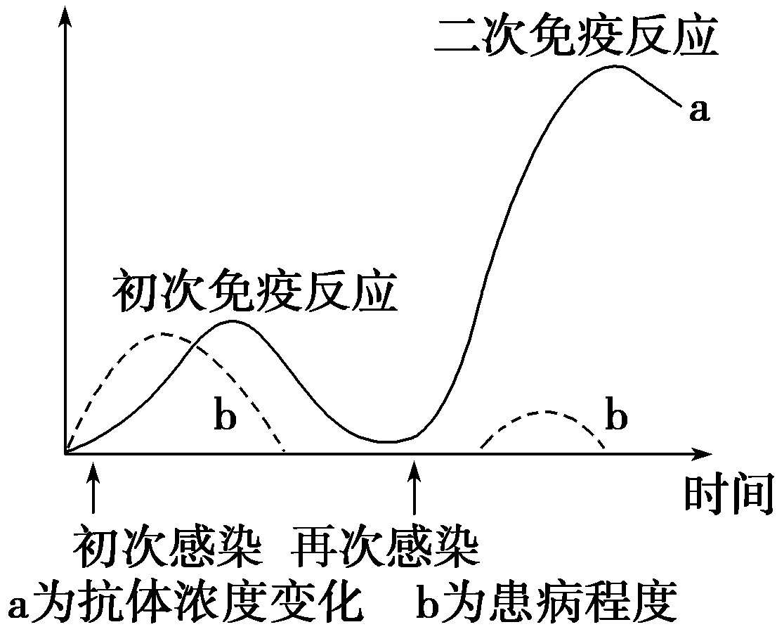
记忆细胞与二次免疫反应
二次免疫反应：相同抗原再次入侵时，记忆细胞很快地作出反应，即很快分裂产生新的效应细胞和记忆细胞，效应细胞最终消灭抗原，此为二次免疫反应。
a为抗体浓度 b为患病程度
1.a，b各表示什么？
2.记忆细胞的二次应答有何特点？
二次免疫既快且强
9

Slide 17
3、体液免疫与细胞免疫的关系
项目
细胞免疫
体液免疫
作用对象
靶细胞
抗原
产生效应
细胞
浆细胞
效应T细胞
产生效应
方式
浆细胞产生抗体与抗原结合
效应T细胞与靶细胞接触，使靶细胞破裂
相互关系
相互配合，共同发挥作用

Slide 18
1.抗原和抗体
（1）成分：抗原并非都是蛋白质，但抗体一定是蛋白质
（2）来源：抗原并非都是外来物质（异物性），体内衰老、癌变的细胞也是抗原；抗体是人体受抗原刺激后产生的，但也可通过免疫治疗输入。
2.T细胞和B细胞的形成不需要抗原的刺激，而浆细胞和效应T细胞的形成需要抗原的刺激。
3.免疫活性物质并非都由免疫细胞产生，如唾液腺、泪腺细胞都可产生溶菌酶。

Slide 19
一、免疫系统的组成
第一道防线
物质基础
非特异性免疫
人体三
道防线
特点
二、
第二道防线
物质基础
免疫系统
第三道防线
特异性免疫
特点
感应阶段
抗原处理、呈递和识别的阶段
反应阶段
体液免疫
Ｂ细胞、Ｔ细胞增殖分化，以及记忆细胞形成的阶段
三、特异性免疫的类型
效应阶段
是效应Ｔ细胞、抗体和淋巴因子发挥免疫效应的阶段
细胞免疫

Slide 20
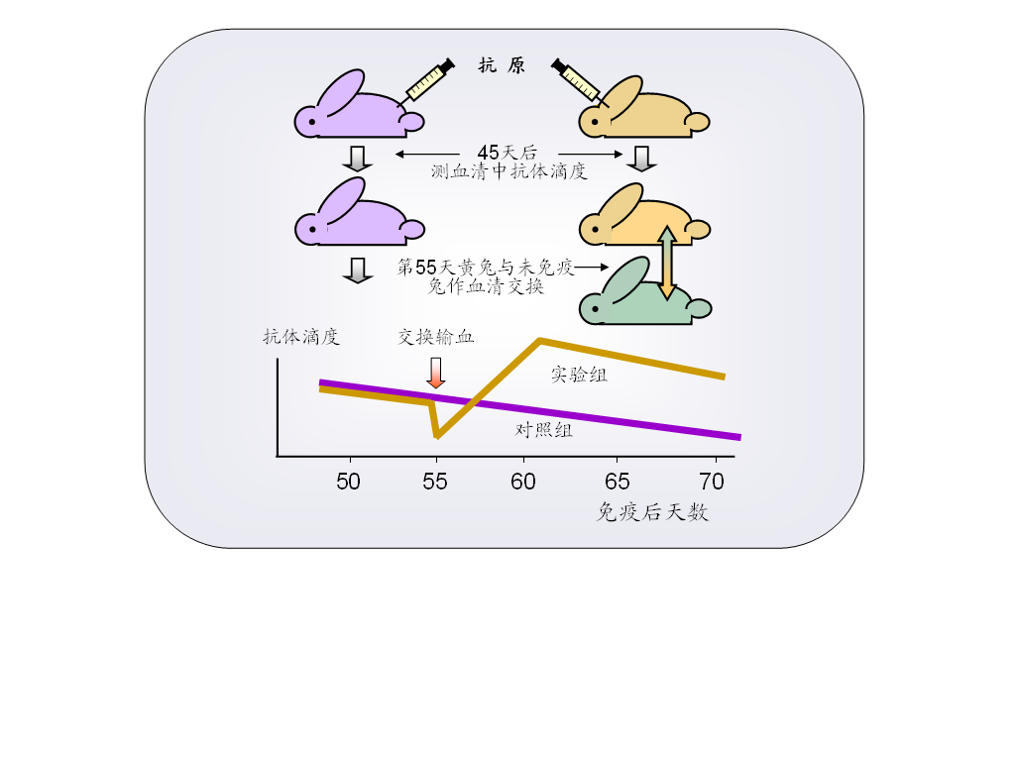
免疫系统对抗体浓度变化的感知和自行启动的反馈调节

Slide 21
INTRODUCTION
1、概念
免疫调节（immune regulation）：是指在免疫应答过程中，各种免疫细胞与免疫分子相互促进和抑制，形成正负作用的网络结构，在遗传基因的控制下，与神经内分泌系统一起调控免疫系统对抗原的识别和应答，从而维持内环境的稳定。

Slide 22
INTRODUCTION
免疫调节系统的组成：包括正负反馈两个方面，是由多个因素参与的复杂的免疫生物学过程。涉及到分子、细胞、免疫系统内及免疫系统外整体等不同水平。
调节异常：任何一个调节环节的失误，均可能引起全身或局部IR的异常，最终可能导致各种免疫性疾病的发生。

Slide 23
2、免疫调节的层次
基因水平：如MHC参与对T细胞发育、T细胞识别抗原及B
细胞对TD抗原应答的调节；
分子水平：抗原、抗体、抗原抗体复合物、补体和免疫
细胞激活或抑制性受体等的免疫调节；
细胞水平：APC、T细胞亚群、B细胞、NK、细胞凋亡等
的调节；独特型网络的调节；
整体水平：神经-内分泌-免疫网络的调节；
群体水平：MHC多态性、BCR/TCR库的多样性对群体水
平的免疫调节。

Slide 24
分子水平的免疫调节
Ag
TCR
B7
CD28
B7
CTLA-4
I TAM
I T I M
24 h
激活信号
抑制信号
T细胞
CTLA-4对T细胞激活的反馈调节（提问）

Slide 25
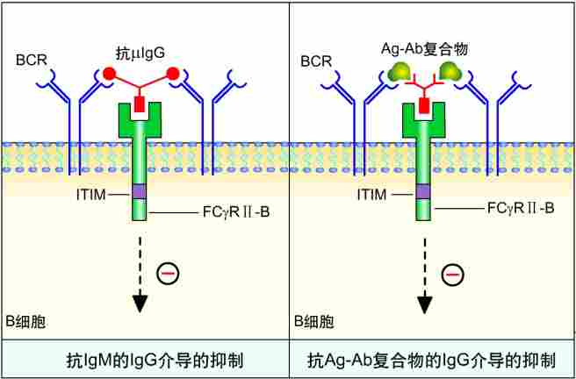
讲述

Slide 26
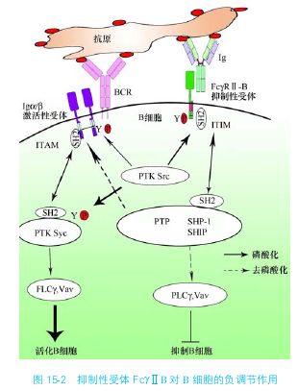
2.B细胞表面的抑制性受体
FcγRII‐B是B细胞表面主要的抑制性受体，其胞内段含ITIM，通过受体交联可启动抑制性信号 。

Slide 27
表17-1 免疫细胞的激活性受体和抑制性受体
免疫细胞
激活性受体
抑制性受体
B细胞 BCR FcγRII-B，CD22，CD72
T细胞 TCR，CD28 CTLA-4，PD-1，KIR*
NK 细胞 CD16，NCR KIR，CD94 / NKG2A
肥大细胞 Fc εRI FcγRII-B，gp49B1
γδT细胞 Vγ9Vδ2TCR CD94 / NKG2A
* 仅表达于某些CD8⁺CTL

Slide 28
第二节 细胞水平的免疫调节
一、发挥调节作用的T细胞：
（一）自然调节T细胞
表型：CD4+CD25+foxp3+T
特点：胸腺中天然存在； 组成高表达IL-2Rα链（CD25）；
功能：阻遏自身免疫性CD4+CD25-T细胞增殖
作用特点：激活需双信号
行使抑制功能——依赖细胞间接触：T-T、T-APC，无
需CK
（二）适应性调节T细胞
来源：外周由抗原诱导产生；
自然调节性T细胞分化而来；
来自其他初始T细胞
特点：激活不依赖CD28提供的共刺激；
是否表达CD25不定；
发挥功能须有特定的CK参与。

Slide 29
一、发挥调节作用的T细胞
(二)适应性调节T细胞
1.Th1、Th2互为抑制细胞
Th1、Th2通过释放的CK发挥抑制作用
Th1、TH2类型逆转及其临床意义

Slide 30
3、免疫调节的意义
当某一特定抗原进入机体时，机体通过各种正负免疫调节机制控制免疫应答的强度和时限，以清除病原体，维持自身耐受；
当针对特定抗原的应答不再需要时，机体通过多种调控机制使免疫系统恢复到静止状态，使机体自身保持自身平衡与稳定。
免疫应答过强会导致自身免疫病、超敏反应，过弱会发生免疫缺陷，导致持续感染和肿瘤等疾病的发生。

Slide 31
第二节 细胞水平的免疫调节
二、独特型网络和免疫调节
独特型（idiotype，Id） ：
每一种特异性Ig 分子，其CDR区氨基酸序列不同
而显示的不同的免疫原性。
独特型分布：
Ig、TCR、BCR

Slide 32
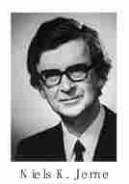
Jerne的独特型网络学说
任何淋巴细胞的抗原受体上都存在着独特型，它们可以被机体内另一些淋巴细胞识别而刺激产生抗独特型抗体和致敏淋巴细胞。
1、独特型-抗独特型相互识别，相互调节，在免疫系统内部构成网络，发挥重要的调节作用。
2、抗原进入机体前，体内已存在Ab2、Ab3，但其数量未达到能引起连锁反应的阈值，故独特型网络保持相互平衡；
3、当机体接受抗原刺激后，针对该抗原的特异性淋巴细胞克隆增殖，产生大量的抗体(Ab1)和具有独特型抗原受体的淋巴细胞克隆，二者有作为抗原诱导AId的产生。

Slide 33
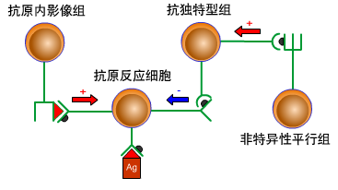
4、AId中的Ab2α可抑制Ab1的分泌并调节抗原特异性淋巴细胞克隆应答，Ab2b作为内影像，可模拟抗原，增强、放大抗原的免疫应答。

Slide 34
第二节 细胞水平的免疫调节
三、凋亡对免疫应答的负反馈调节
（一）活化诱导的细胞死亡和特异性免疫应答
细胞凋亡（apoptosis）——是一种由基因控制的细胞自主性死亡方式，也就是细胞接受某种信号或受到某些因素刺激后，产生的一种主动的由一些凋亡相关基因相互作用的细胞死亡过程（又称为自杀），它是一种生理性死亡。
特点：细胞体积变小，胞膜泡化，DNA片段化，染色质浓缩，凋亡小体形成。凋亡细胞膜完整。

Slide 35
第二节 细胞水平的免疫调节
三、凋亡对免疫应答的负反馈调节
（一）活化诱导的细胞死亡和特异免疫应答
1、Fas/FasL
Fas（CD95/Apo-1）又称死亡受体；
结构特点：属TNFR家族，其胞内区有一个保守区域，称为死亡结构域（death domain，DD）。
表达：普遍表达，尤其是免疫细胞表面，如淋巴细胞。
FasL（死亡分子）表达于活化的T（特别是CTL）和NK
Fas-FasL结合：以三聚体形式，导致Fas+细胞发生凋亡

Slide 36
第二节 细胞水平的免疫调节
三、凋亡对免疫应答的负反馈调节
（一）活化诱导的细胞死亡和特异免疫应答
2、半胱天冬蛋白酶和细胞凋亡
半胱天冬蛋白酶（Caspase）
作用特点：具有专一性。切断天冬氨酸与另一氨基酸残基的连接。
Caspase级联反应： Caspase通常以酶原形式存在。在接受了FADD转导的凋亡信号后，形成活化的Caspase，而激活的Caspase又可作用于其自身和其他Caspase酶原，由此形成信号转导级联反应。
Caspase家族：目前已发现13种Caspase。功能上分为两类
Caspase 2、8、9、10 启动酶
Caspase 3、6、7、 效应酶

Slide 37
第三节 整体和群体水平的免疫调节
一、神经-内分泌-免疫网络的调节
——整体水平的免疫调节
着重于免疫应答的非特异性方面。
神经递质/内分泌激素、受体、以及各种免疫细胞及免疫分子之间可以构成调节性网络。

Slide 38
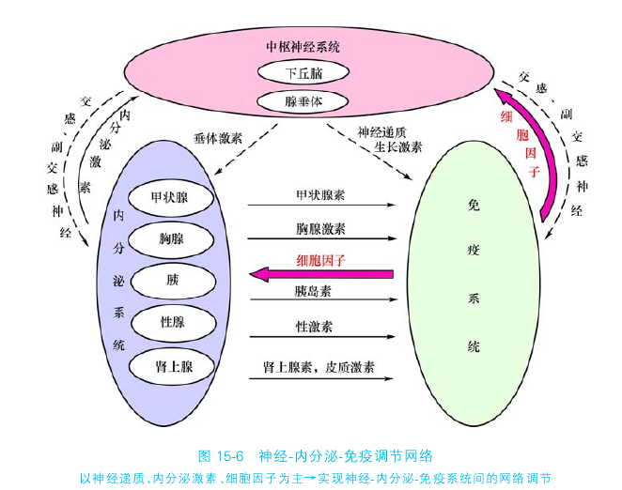
整体和群体水平的免疫调节
（一)神经-内分泌-免疫调节网络
免疫系统可受机体其他器官系统调节和影响 ，尤以神经‐内分泌系统的调节作用最为重要 。例如：精神紧张 、心理压力 、内分泌失调等均可直接或间接影响免疫系统功能状态 。 整体水平的免疫调节即指神经‐内分泌‐免疫系统的网络调节。

Slide 39
免疫细胞产生的神经内分泌肽
名称 | 产生细胞 | 名称 | 产生细胞
促肾上腺皮质激素 （ACTH） | 淋巴细胞和巨噬细胞 | 生长抑制素 | 单核细胞、肥大细胞、多形核白细胞
内啡肽 | 淋巴细胞、巨噬细胞 | 脑啡肽 | 辅助性T细胞
生长激素 | 淋巴细胞 | 精氨酸升压素（AVP） | 胸腺上皮细胞
生乳素 | 淋巴细胞 | 催产素 | 胸腺上皮细胞
绒毛膜促性腺素 | T 细胞 | 神经垂体激素运载蛋白
血管活性肠肽（VIP） | 单核细胞、肥大细胞、多形核白细胞 | TSH | 胸腺上皮细胞、T 细胞

Slide 40
第三节 整体和群体水平的免疫调节
MHC多态性和自然选择举例：
HLA-B53在抗疟疾流行中的作用——带B53的黑人较不易患疟疾，有保护作用。
白人和黄种人 中非洲人群 中非洲疟疾患者
B53频率 ＜1% 28~40% 17%
在进化过程中，各人种均有相似的机会因变异出现新的的等位基因，经过自然选择固定下来。——上调群体抗病的免疫能力。
在长期的自然选择工程中，造就了HLA的多态性。

Slide 41
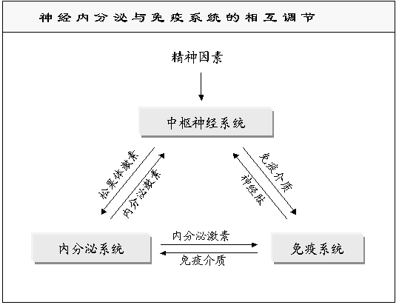
整体和群体水平的免疫调节
神经-内分泌-免疫的网络调节
免疫细胞上的神经递质，神经肽，激素受体
细胞因子对神经内分泌系统的调节
群体水平
MHC多态性

Slide 42
1.神经 、内分泌系统对免疫系统的调节
神经‐内分泌系统主要通过神经纤维 、神经递质和激素而调节免疫系统功能。 交感或副交感神经支配中枢免疫器官和外周免疫器官，可分别抑制或增强免疫细胞分化、发育、成熟及效应。免疫细胞表面及细胞内表达多种神经递质受体和激素受体，神经系统和内分泌系统所产生、释放的神经递质和激素可作用于相应受体，从而发挥正向或负向免疫调节作用。
2 . 免疫系统对神经 、内分泌系统的调节
神经、内分泌系统组织细胞可表达不同细胞因子受体，免疫细胞所产生的细胞因子通过与相应受体结合而启动相关信号转导，从而调节神经、内分泌系统功能。

Slide 43
(二）群体水平的免疫调节
BCR及TCR多样性与免疫调节
自然界已知和未知的抗原（表位）种类数量巨大，而机体免疫系统可针对几乎所有抗原（表位）产生特异性应答，提示体内必然存在数量巨大的T/B 细胞克隆库。 已证实：胚胎期个体即已形成表达不同特异性抗原识别受体（TCR／BCR）的淋巴细胞克隆，每一克隆均可通过TCR／BCR而识别并结合特定抗原（表位），由于TCR和BCR库的多样性，使不同种群或群体对不同抗原的应答类型及其强度由于TCR和BCR库的多样性，使不同种群或群体对不同抗原的应答类型及其强度各异 ，此乃免疫应答特异性的分子基础 ，也在群体水平显示免疫调节的遗传学机制。
MHC多态性与免疫调节（可实现对免疫应答的遗传调控）
不同种群对不同抗原的免疫应答各异 ，其不仅取决于群体水平BCR 或 TCR 库多样性 ，也与 M HC 等位基因（或单体型）多态性相关 。

Slide 44
调节的主动性和干预的人为性
免疫干预（immune intervention）不同于免疫
调节。前者为人为参与，后者为自然发生。
例如，机体排斥移植物，是免疫系统识别和清
除非己成份的生理性反应。要把移植物留在体内，
是医学发展和人类健康的需要，却是干扰机体内环
境稳定的一种非自然行为。因而诱导移植耐受，不
属于免疫调节，而是免疫干预。

Slide 45
小结
免疫调节贯穿免疫应答全过程的始终，而负调节在其中发挥主导作用。
免疫应答有赖体内多系统、多细胞、多分子间相互作用与协调:
① 在分子水平，体内存在众多参与免疫应答的效应分子和抑制性分子。
② 在细胞水平，免疫细胞可分化为诸多功能亚群，并通过不同机制调控免疫应答强弱和转归。
③ 在整体水平 ，免疫系统和神经‐内分泌系统间通过神经递质、激素和细胞因子而相互作用，共同维护机体内环境稳定 。
机体免疫调节机制一旦发生障碍，可导致免疫功能异常，并引发免疫相关疾病 。

